Slide 1
生成AIによる概念理解不足の推定と
可視化を通じたメタ認知支援
令和8年度 電子情報工学科 卒業研究中間報告
14席 公文 健太
青山研
Notes:
生成AIによる概念理解不足の推定と可視化を通じたメタ認知支援について、中間報告を行います。

Slide 2
目次
背景
目的
概要
研究計画
現在の進捗
現在の課題
今後の方針
まとめ
Notes:
本日はこのような流れで話していきます。

Slide 3
背景
数学学習において、
1
2
3
理解度を客観的に
把握できない
自己評価が
不正確になる
学習効率が
低下する
学習者は数学理論全体と自分の
知識量の把握が難しい
「できている」という認識と
実際の理解度がずれる
分かっていない部分を集中的に
学ぶことができない
Notes:
数学学習では、学習者が自分の理解度を客観的に把握できないこと、つまり自己評価の不正確さが、学習効率の低下につながると考えられます。数学では理解の不足が解答過程に現れるため、解答そのものから不足を推定する手法が求められます。

Slide 4
解答過程そのものから
学習者の理解度の分析が可能（仮説）
 | Yangら（2026） | 本研究
対象領域 | プログラミング教育 | 数学（線形代数）
AIへの入力 | 学習行動ログ （SHAPで抽出した学習特徴） | 解答過程 （問題文・途中式・自己説明）
AIの出力 | 個別化フィードバック（GPT-4） | 不足概念・根拠・確信度・内省質問 → 概念マップとして可視化
示されたこと／ 検証すること | 自己調整学習の行動と成績が改善 | 推定が実際の理解度を反映しているか
前提 | 既存の行動計測基盤が必要 解答過程そのものは分析しない | 解答そのものから推定できる
Yang et al. (2026), Journal of Computer Assisted Learning
Notes:
Yangら（2026）はプログラミング教育で、行動ログからSHAPで抽出した学習特徴をGPT-4に入力して個別化フィードバックを生成し、自己調整学習の行動と成績が改善することを示しました。ただし既存の行動計測基盤が前提で、解答過程そのものは分析していません。本研究は解答過程から直接推定します。

Slide 5
目的
学習者の解答過程から不足概念を推定・可視化し、学習者が自分の苦手を
把握することができる
本研究の範囲
範囲外（将来の展望）
不足概念と根拠の推定（生成AI）
概念マップによる可視化とフィードバック提示
推定の妥当性の検証
フィードバックを通した自己評価の較正
メタ認知能力の向上
これらの効果検証は本研究では行わない
Notes:
本研究の目的は、問題文・途中式・自己説明からなる解答過程を生成AIに分析させ、不足概念と根拠を推定し、概念マップとして可視化してフィードバックを提示するまでの一連のフローを完成させること、そしてその推定が実際の理解度を反映しているかを検証することです。メタ認知能力の向上は見据えていますが、効果検証は範囲に含めません。

Slide 6
概要
入力
プロンプト
生成AI
概念マップ
フィードバック
学習者の
解答過程
概念IDリストを
統合
JSONで
出力
前提関係を踏まえて
可視化
学習者へ
提示
問題文
途中式
自己説明
52概念の定義
根拠パターン
出力制約
(a) 不足概念候補
(b) 根拠
(c) 確信度
(d) 内省質問
不足概念を強調
根拠へリンク
不足概念と根拠
内省質問
M1〜M3：構築・検証済み
M4：これから実装
M5：学習者5名の解答過程で、フロー全体の推定の妥当性を検証
Notes:
全体の流れです。学習者の問題文・途中式・自己説明を入力とし、概念IDリストを組み込んだプロンプトで生成AIに渡します。AIは不足概念、根拠、確信度、内省質問をJSONで出力します。これを概念マップとして可視化し、フィードバックとして提示します。左の3つがM1からM3で構築・検証済み、右の2つがM4でこれから実装する部分です。

Slide 7
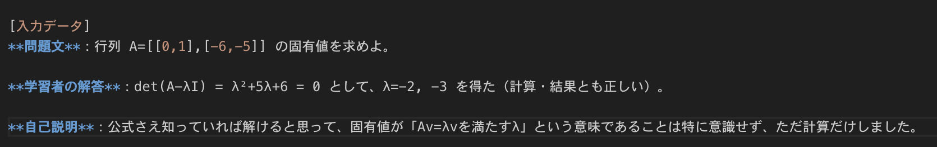
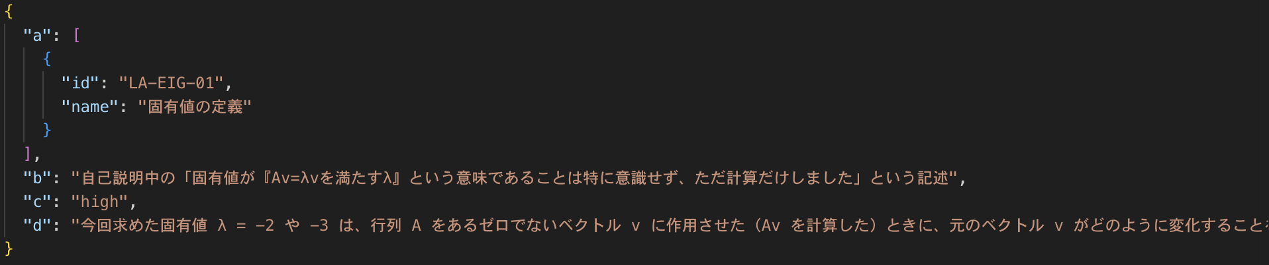
入出力例
Notes:
このような流れで、出力が返ってくるようになっています。入力には問題文と自己説明を入れて、それを元に不足している概念をAIが検知するといった流れです。

Slide 8
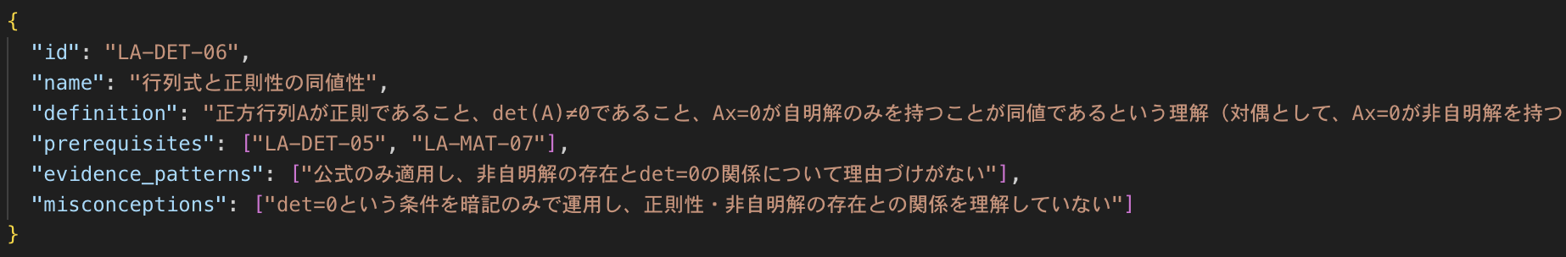
概念ID
Notes:
全体の流れです。学習者の問題文・途中式・自己説明を入力とし、概念IDリストを組み込んだプロンプトで生成AIに渡します。AIは不足概念、根拠、確信度、内省質問をJSONで出力します。これを概念マップとして可視化し、フィードバックとして提示します。左の3つがM1からM3で構築・検証済み、右の2つがM4でこれから実装する部分です。

Slide 9
研究計画
 | 内容 | 達成基準 | 状況
M1 | 概念ID体系の構築 （定義・前提関係・根拠パターン・典型的誤解） | 概念ID付与の網羅率100%／記入率100% 前提関係の循環参照0件 | 完了
M2 | 概念IDリストをプロンプトに統合し、 (a)〜(d)をJSONで出力するパイプラインを構築 | 概念IDの反映率100% JSONパース成功率100% | 完了
M3 | 疑似データ（曖昧な自己説明・誤答を含む）で 頑健性を検証 | 想定ラベルとの一致率70%以上／根拠妥当性70%以上 フォーマットエラー率0% | 完了
M4 | 概念マップの可視化と 学習者向けフィードバックの提示 | 入力から提示までを自動実行できる | これから
M5 | 学習者5名分の解答過程で妥当性を検証 （筆者の事前判定とAIの推定を照合） | 一致率70%以上 | これから
対象：線形代数1単元（9章）
Notes:
対象は線形代数1単元、9章です。研究をM1からM5の5段階に分け、それぞれに定量的な達成基準を設けました。現在M1からM3が完了しています。

Slide 10
M1：線形代数をID化
完了
9章・52概念（M1完了時は53概念）
LA-MAT-04
転置行列
7
7
7
定義
行列の基本
連立一次方程式
行列式
行列Aの転置A^Tが行と列を入れ替えたものであることの理解、(AB)^T = B^T A^T などの性質
4
7
5
前提関係
LA-MAT-03（行列の積）
逆行列
ベクトル空間
線形写像
根拠パターン
5
4
6
転置の際に添字の入れ替え（a_ij → a_ji）を誤る
固有値・固有ベクトル
対角化
内積空間
典型的誤解
(AB)^T = A^T B^T だと誤解している（正しくは B^T A^T）
各概念に持たせた情報：定義／前提関係／根拠パターン／典型的誤解
達成：網羅率100%・記入率100%・前提関係の循環参照0件
Notes:
M1では教科書をもとに線形代数を9章に整理し、各概念にIDを付けました。1つの概念を1つの根拠パターンで判定できる粒度にしています。各概念には定義、前提関係、根拠パターン、典型的誤解を持たせています。
ここで、前提関係とは、知っていなければならない前提となる概念ID、
根拠パターンとは、学習者の解答の中からこの概念を誤解してると判断するための根拠として使う部分のことです。つまり入力の中にある間違えパターンみたいなものですね。
典型的誤解は、フィードバックを返す際にAIが参考にするために使われます。

Slide 11
M2：不足概念・根拠・確信度・内省質問をJSONで出力
検証で見つかった問題と対応
完了
出力例（M3 ケース9の実出力・抜粋）
(a)
不足概念候補
概念IDの重複
LA-DIAG-01 対角化の定義
LA-EIG-02（固有方程式における非自明解の存在条件）がLA-DET-06（行列式と正則性の同値性）と重複
(b)
根拠
「P=A、D=単位行列として対角化できると考えた」「固有ベクトルは求めていない」
LA-DET-06の定義を一般化して統合（53 → 52概念）
(c)
確信度
サンプル5件：JSONパース成功率100%・リスト外の値0件
high
(d)
内省質問
行列Pの各列ベクトルや対角行列Dの対角成分は、元の行列Aのどのような性質・要素に対応して作られるものでしょうか？
Notes:
M2では概念IDリストをプロンプトに統合し、不足概念候補、根拠、確信度、内省質問の4つをJSONで出力するパイプラインを構築しました。
根拠とは、この概念が不足していると判断するに至った根拠を学習者の入力の中から抜き出しています。
確信度は、highかlowがあり、根拠がどれくらい信用できるかを表しています。
内省質問は、不足していると思われる概念をそのまま教えるのではなく、それに自らの手で気づくことができるような質問を投げています。

Slide 12
M3：疑似データでAIの推定を検証
詰まった部分
解決策
タスクの概要
1
疑似データ10件を自作
似た概念と取り違える（2件）
根拠パターンを具体化
不足している概念IDは
先に自分で決めておく
AIが余分な概念を挙げた／
隣の概念を選んだ
例：対角化の定義
「P, Dの役割を取り違える」
→「無関係な行列を当てはめて
対角化したと判断する」
2
AIに推定させる
原因：根拠パターンの文言が曖昧で、
似た概念と区別できなかった
Gemini API（3.6 Flash）で
自動実行
再実行して2件とも一致
3
概念IDを比較
確信度が下がらない（1件）
未解決のため保留
AIの出力と、自己判定した
概念IDが一致するかを確認
どちらの概念とも取れる曖昧な解答
でも、AIは1つに絞り込んだ
根拠パターンの改訂後も改善せず
ケース設計の問題として
一致率の集計から除外
結果：達成基準を満たして完了
一致率 100%（9/9件）
根拠の妥当性 100%／形式エラー 0%
原因：自己説明の言い回しに近い
概念へ偏る
現在の課題として継続
Notes:
M3では、AIの推定がどのくらい当てになるかを確かめました。不足している概念をあらかじめ自分で決めたうえで、学習者の解答を模した疑似データを10件自作し、Gemini APIで実行して、AIが出力した概念IDと自分で判定した概念IDを比較しました。詰まった点は2つあります。1つ目は、10件中2件でAIが余分な概念を挙げたり、隣の概念を選んだりしたことです。原因は、概念ごとの根拠パターンの文言が曖昧で、似た概念と区別できなかったことでした。そこで根拠パターンを具体的な表現に書き直し、再実行したところ2件とも一致しました。2つ目は、どちらの概念とも取れる曖昧な解答を1件用意したのですが、AIは確信度を下げずに1つに絞り込んだことです。こちらは根拠パターンを直しても改善せず、ケース設計の問題として保留にしています。最終的に、保留の1件を除く9件すべてで一致し、達成基準を満たしました。

Slide 13
現在の課題
根拠パターンの曖昧さで、概念の切り分けが効かなくなる
1
M2（LA-EIG-02とLA-DET-06の重複）、M3（LA-DET-06の混入、LA-DIAG-01と02の混同）で繰り返し発生。
残りの概念にも同様の曖昧さが潜んでいる可能性があり、継続的な見直しが必要
曖昧な解答でも確信度が下がらない
2
確信度 low を狙ったケース5は、改訂後も high のまま1概念に絞られ、保留となった。
AIは自己説明の言い回しに近い概念へ偏る傾向（2例）。確信度 low の挙動は未検証
検証が自作の疑似データ10件にとどまる
3
想定ラベルは筆者単独の判定で、概念IDの改訂に伴いラベル自体も変わった（ケース9）。
実際の学習者の解答過程では未検証
Notes:
現在の課題は3つあります。1つ目は、根拠パターンの文言が曖昧だと概念同士の切り分けが効かなくなることで、M2とM3で繰り返し確認されました。2つ目は、曖昧なケースでも確信度が下がらず、確信度lowの挙動を検証できていないことです。3つ目は、検証が自作の疑似データ10件にとどまり、想定ラベルも筆者1人の判定であることです。

Slide 14
M4：概念マップの完成イメージ
イメージ（M4で実装予定）
学習者へのフィードバック
不足概念
LA-EIG-04
固有空間
LA-DIAG-03
対角化可能性の
判定条件
LA-DIAG-01 対角化の定義
確信度
LA-DIAG-01
対角化の定義
LA-DIAG-02
固有ベクトルによる
対角化の手順
high
根拠
LA-INV-01
逆行列の定義
LA-DIAG-04
対角化の応用
（A^nの計算等）
「P=A、D=単位行列として対角化できると考えた」
内省質問
行列Pの各列ベクトルや対角行列Dの対角成分は、元の行列Aのどのような性質・要素に対応して作られるものでしょうか？
前提となる概念
不足と推定された概念
この概念を前提とする概念
Notes:
M4で実装する概念マップの完成イメージです。ケース9を例にしています。不足と推定された概念を強調表示し、前提となる概念と、その先に続く概念をツリーとして前提関係でつないで示します。右側には根拠、確信度、内省質問を提示します。これはイメージで、実装はこれからです。

Slide 15
今後の方針
M4
概念マップの可視化と
フィードバック提示
M5
学習者データによる妥当性検証
前提関係を踏まえた概念マップを生成
学習者向けフィードバックとして提示
解答過程の入力から提示までを自動実行
学習者5名分の解答過程を収集
AIの出力を見る前に、筆者が不足概念を判定
AIの推定と照合し、一致率を算出
フローの完成
基準：一致率70%以上
限界
評価者が筆者単独であるため、評価者間信頼性の検証は対象外とし、一次的な妥当性検証として位置づける。
Notes:
今後はまずM4として、概念マップの可視化とフィードバック提示を実装し、解答過程の入力から提示までのフローを完成させます。続いてM5として学習者5名分の解答過程を収集し、AIの出力を見る前に私自身が不足概念を判定した上で、AIの推定と照合して一致率を算出します。評価者が私1人であるため、評価者間信頼性の検証は対象外とし、一次的な妥当性検証と位置づけます。

Slide 16
まとめ
解答過程から不足概念と根拠を推定して概念マップで提示するフローを完成させ、妥当性を検証する
目的
M1〜M3が完了。52概念のID体系と出力パイプラインを構築し、疑似データで一致率100%（9/9件）
現状
根拠パターンの曖昧さによる概念の混同、確信度が下がらない挙動、実データでの未検証
課題
M4で可視化とフィードバック提示を実装し、M5で学習者5名の解答過程により妥当性を検証する
今後
Notes:
まとめです。解答過程から不足概念と根拠を推定し可視化するフローの構築を進めており、M1からM3が完了しました。課題として根拠パターンの曖昧さと確信度の挙動が残っています。今後は可視化を実装し、学習者データで妥当性を検証します。以上です。

Slide 17
ご清聴ありがとうございました
Notes:
今後はまずM4として、概念マップの可視化とフィードバック提示を実装し、解答過程の入力から提示までのフローを完成させます。続いてM5として学習者5名分の解答過程を収集し、AIの出力を見る前に私自身が不足概念を判定した上で、AIの推定と照合して一致率を算出します。評価者が私1人であるため、評価者間信頼性の検証は対象外とし、一次的な妥当性検証と位置づけます。

